Slide 1

Исма Ходжа
Тема:
Разработване на приложение за запис във видео файл на работен сеанс с дадено приложение
Notes:
Уважаема комисия, Уважаема г-жо Директор, уважаеми гости (ако има такива/ или поименно – ако е един конкретен гост)
Аз съм …..
Темата на моят дипломен проект е …
В практиката често се налага да се демонстрира работа с дадено приложение (например, при демонстриране на нов софтуерен продукт, при изработване на учебни материали и т.н). Редица приложения имат вградена функция за запис на даден работен сеанс като видео файл. Например Teams. Има и самостоятелни приложение за запис на екрана. Но практически няма приложение което да „прехване“ конкретен прозорец и да запише работата с него. Това е задачата която се опитах да реша в моя дипломен проект - да разработя приложение, което да идентифицира активния прозорец на зададено приложение и записва действията в него във видео файл.

Slide 2
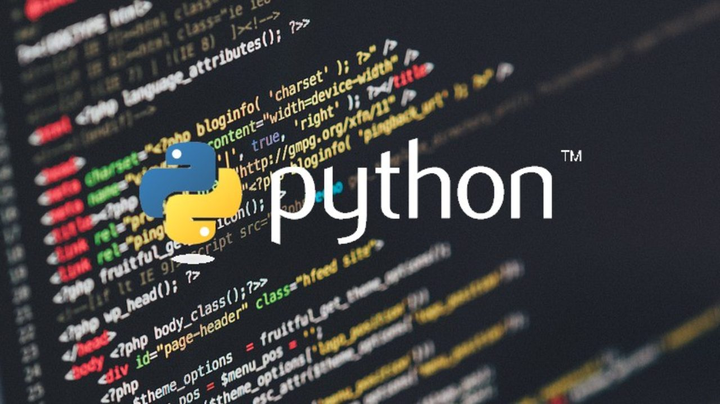
Notes:
За решаването на поставената ми задача избрах да я реализирам на Python.
Python е език за програмиране от високо ниво, интерпретативен, интерактивен, обектно ориентиран, създаден от Гуидо ван Росум в началото на 90-те години. Това е език с много широко приложение. Той се използва:
за разработване на уебсайтове и уебприложения,
в сферата на изкуствения интелект и невронните мрежи,
от системните администратори като скриптов език
и в много други области на приложното програмиране.
Python е език с много висока степен на четимост, което го прави достъпен за много хора. Подходящ е както за професионални разработчици, така и за начинаещи програмисти.

Slide 3
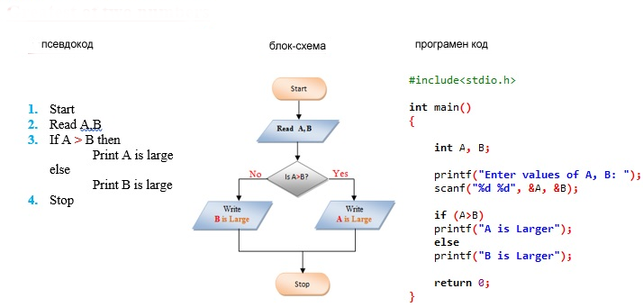
Алгоритми
Notes:
Алгоритъм (от името на учения ал–Хорезми) е термин от математиката, информатиката, лингвистиката и други области, с който се описва сложно действие чрез редица от елементарни действия, които изпълняващият може да извърши в последователни стъпки без допълнителни обяснения.
`Обикновено изпълнението на алгоритъма включва изчисление или обработка на данни. Създаването на формална дефиниция на алгоритъм, съответстваща на интуитивното понятие, остава отворен въпрос и в наши дни.
При все че няма общоприета формална дефиниция на алгоритъм, неформално понятието може да се определи като „набор от правила, които точно дефинират някаква поредица от операции“. Това определение обхваща всички компютърни програми, включително тези, които не извършват числени изчисления, стига те да прекратяват работа след краен брой операции.

Slide 4
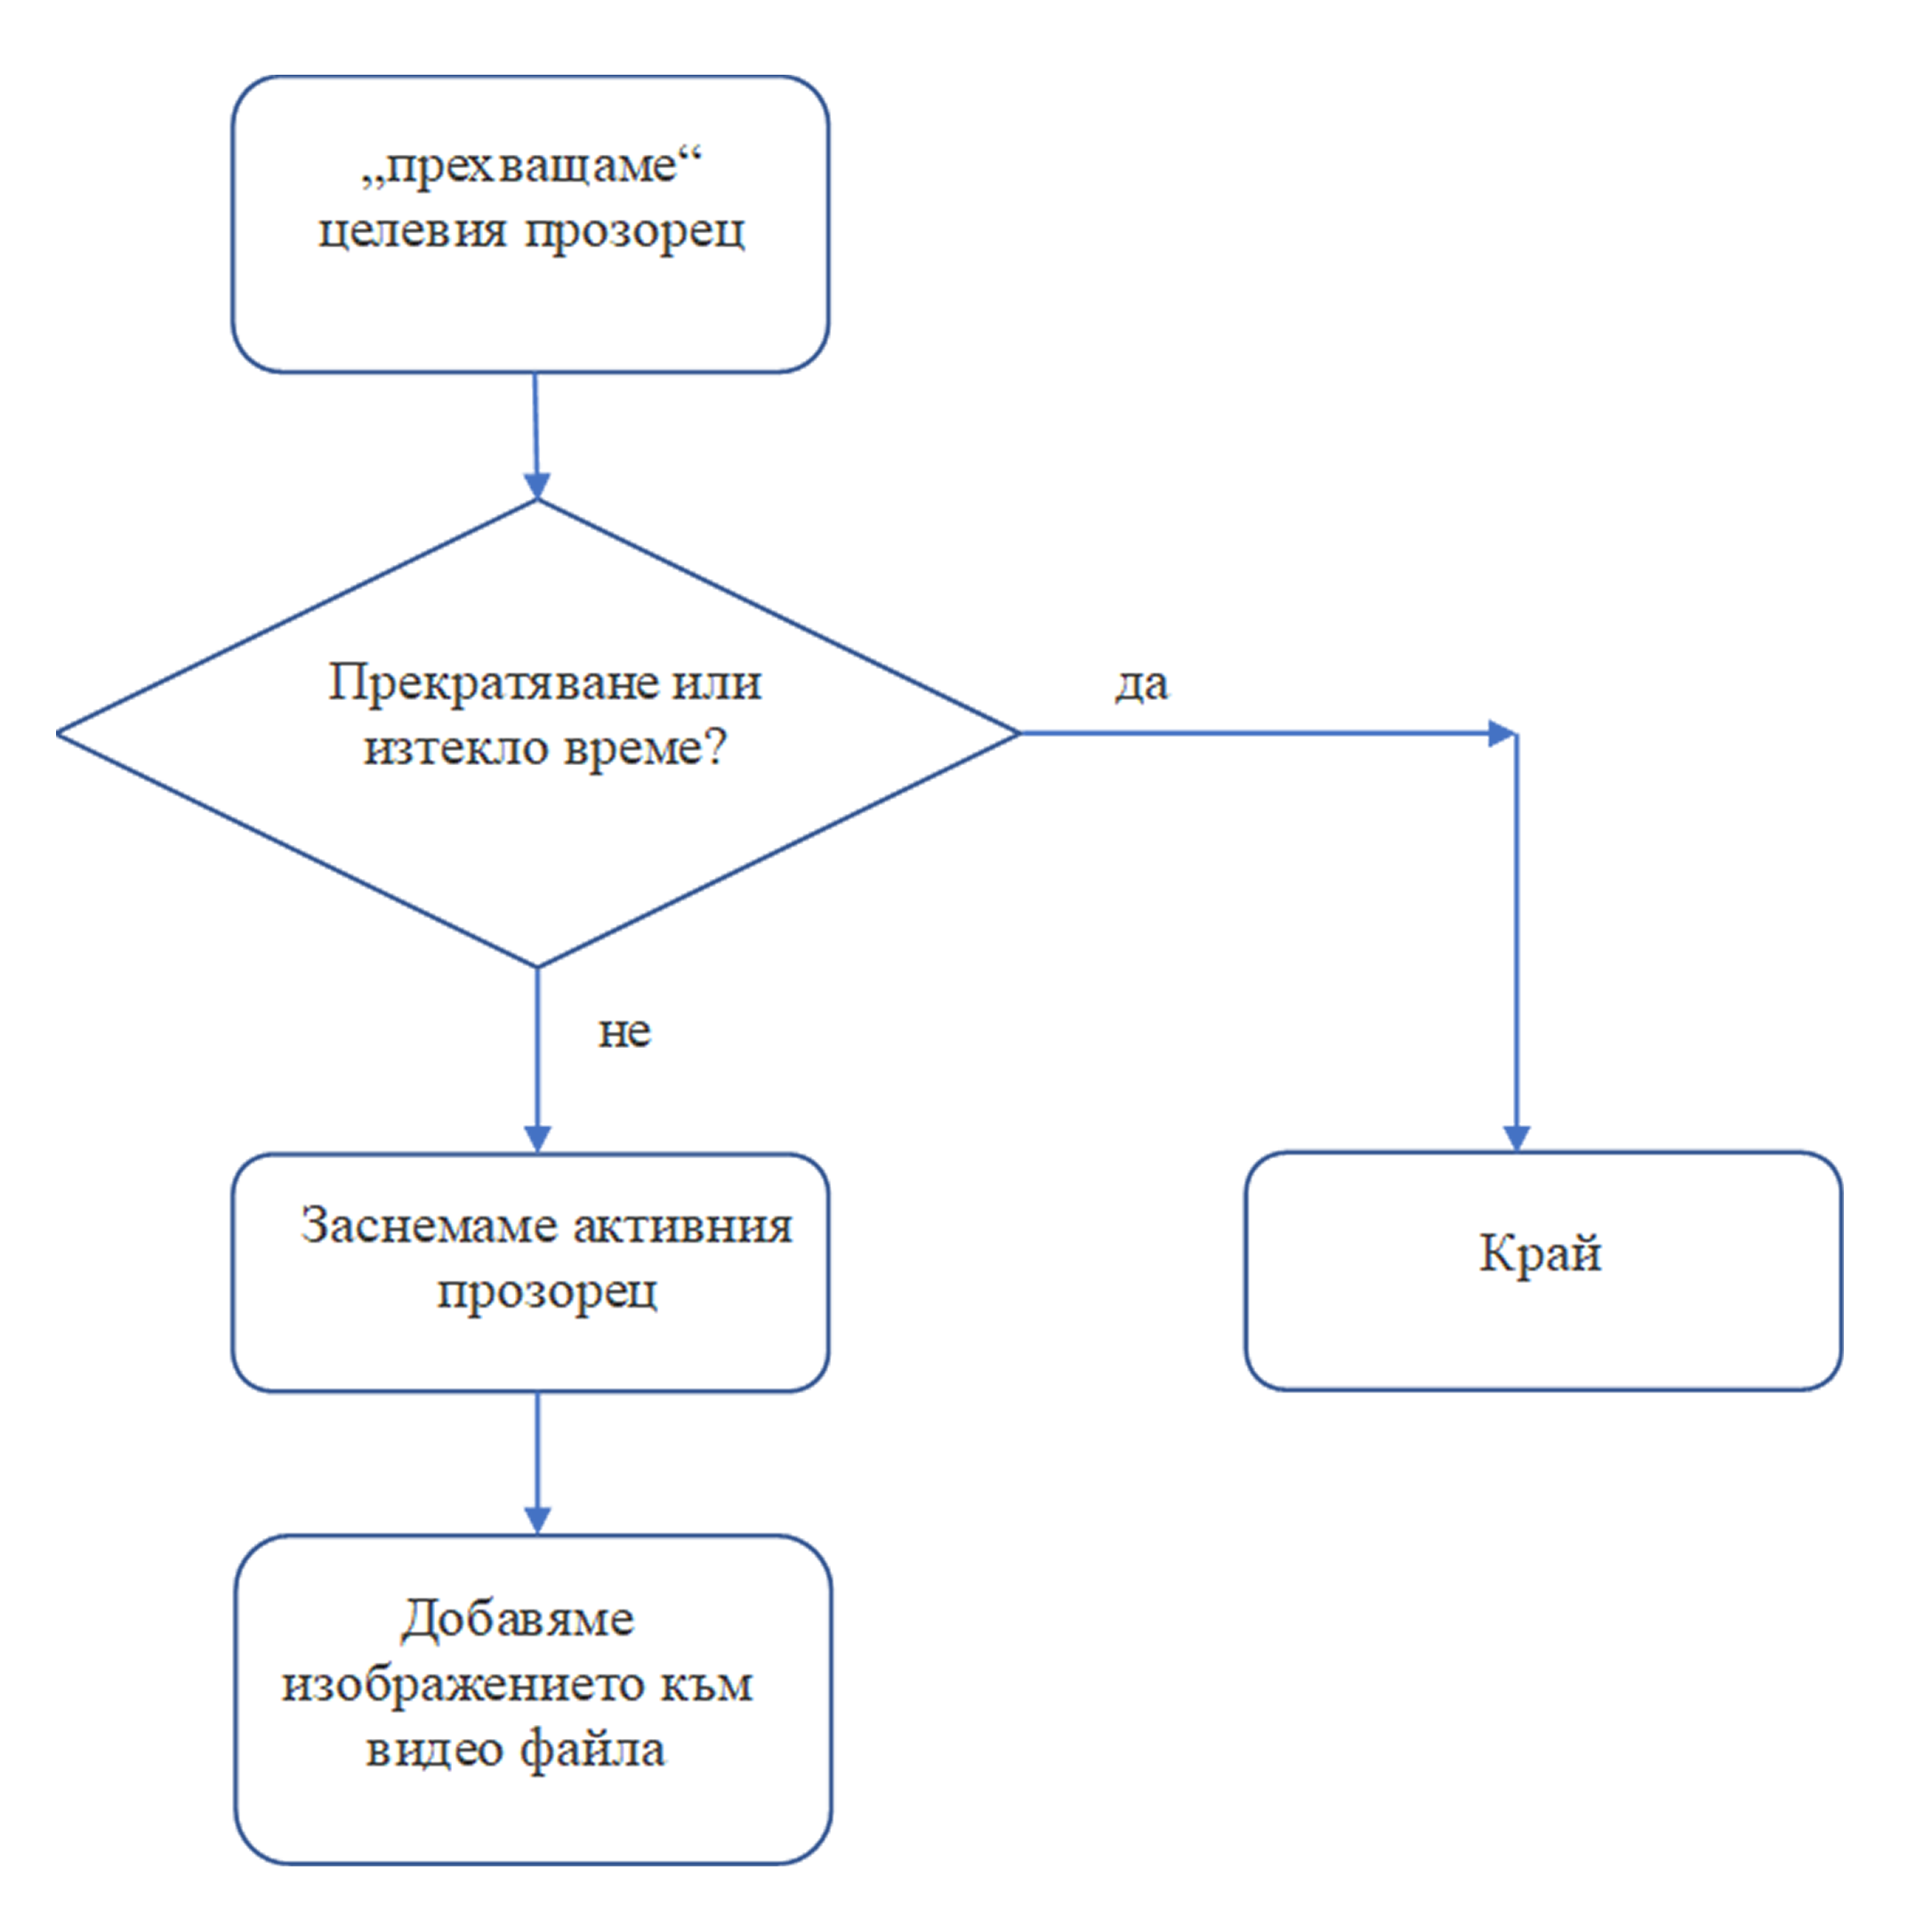
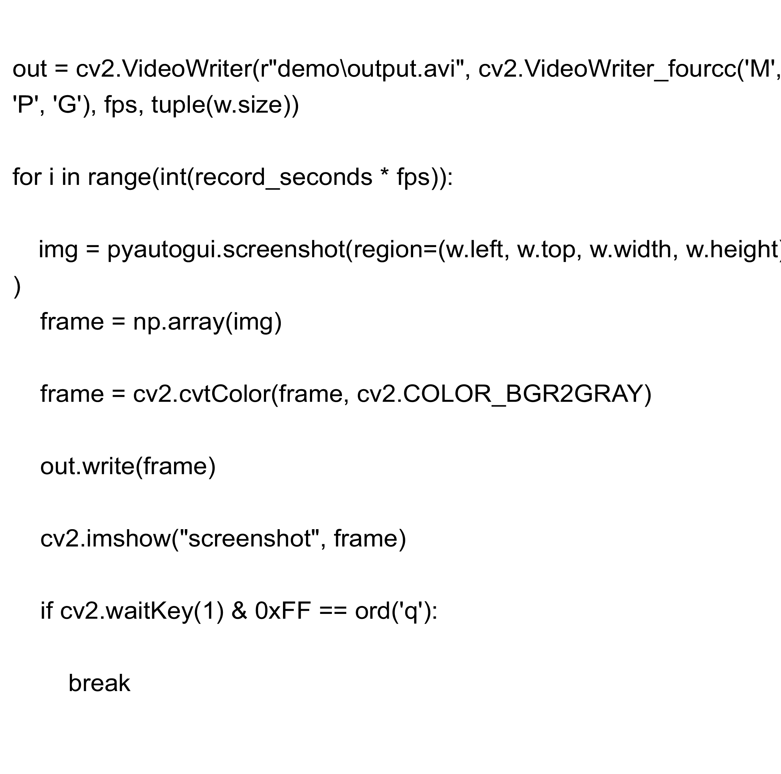
Моят алгоритъм
Блок-схема
Код
Notes:
Няма програма без алгоритъм. Това е първата и, понякога, най-трудната стъпка при съставянето на програма по дадено задание. В конкретния случай идеята за алгоритъма на приложението иде от базовата структура на видео файловете. Те могат да се представят като последователност от статични изображения, показвани последователно с определена скорост. Статичните изображения се наричат кадри. Колкото е по-висока скоростта на кадрите, толкова по-плавно и естествено изглежда движението. Минималната скорост, с която човек възприема изображението гладко е 16 кадъра в секунда. Аз съм задала 30 кадъра в секунда.
За да запишем работата в даден прозорец, трябва да „прехванем“ прозореца и през определен интервал от време да „снимаме“ текущото му състояние и да го записваме.
Времето на продължителността на записа (в случая - 10 секунди) е „застраховка“, че ако потребителят не прекрати записа, той ще спре автоматично.

Slide 5


Основни библиотеки
Notes:
Библиотеките, които избрах са OpenCv и Pyautogui.
OpenCV е библиотека от програмни функции главно за компютърно зрение в реално време. Библиотеката е междуплатформена и е лицензирана като безплатен софтуер с отворен код под Apache. Тя дава възможност за GPU ускорение на операции в реално време.
Другата библиотека е PyAutoGUI. Тя позволява на Python скриптове да контролират мишката и клавиатурата, да автоматизират взаимодействието с други приложения. Тя работи под Windows и Linux.

Slide 6
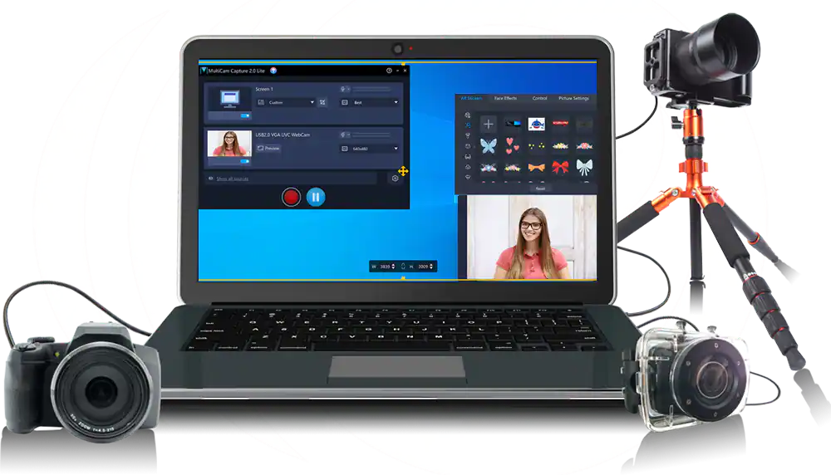
Приложение
Notes:
Смятам, че приложението ми може да бъде използвано в ежедневието, за преподаване, за запис на работа, която предстои да бъде отложена и много други.
То е леко – не натоварва допълнително компютъра, и не изисква специално инсталиране.

Slide 7
Благодаря за вниманието!
Notes:
Благодаря за вниманието!
Ако имате въпроси съм готов да отговоря.

